Slide 1
ABFRAGE NEUHEITEN KEY FACTS
Category Management – 2024

Slide 2
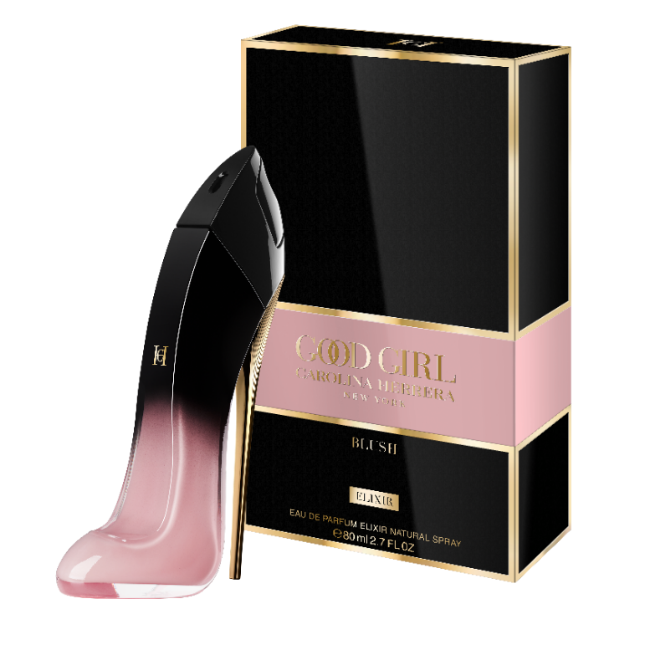
Good Girl Blush Elixir Eau de Parfum
Launchpriorisierung im Kalenderjahr
x
Prio 1
Prio 2
Prio 3
Marketing / Kommunikation
Markenkommunikation
15.04.-26.05.2024
Kommunikationszeitraum / Media Details: Was? Wann? Wo?: Mediapläne anbei
x
TV
x
Digital
ADTV
Social Media
x
Print
Influencer / Spokesperson
Funk
Andere
x
OOH
YBPN
Key Benefits der Neuheit und/oder Duftnoten:
sinnlich & betörend – ambriert - Chypre
Ylang-Ylang als floraler, femininer Inhaltsstoff
Vanille als süßer Hauch für einen sinnlichen Touch
Patchouli als intensive Duftnote für Stärke
xx.xx.- xx.xx.xxxx
BA-Promotion
Mediapromotion ohne Mailing
BA-Promotion mit Mailing
BA Premium Mailing
Pieper Marketing Mix
POS
Digital
CRM
02.03.2024
Letzter Bestelltermin
GWP / Luxustestmuster
1,5 ML Samples Megaspritzer 10ml
Schaufensterdekorationen
Promotionfläche
Mailing
Indoor Tools (Zweitplatzierung, T-Gondel, POS-Säule, power table, u.ä.)
Andere onsite Tools
Beauty Booklet
12.03.2024
Liefertermin
Newsletter
Print
Pieper-Prospekt
18.03.2024
OCD (on counter date)
Tester
x
Ja
Nein
Social Media
Beauty-talk

Slide 3
MEDIAPLAN
1ST HALF
2nd HALF
Q1
Q2
Q3
Q4
S. VAL
EASTER
MD
FD
SUMMER
BTS
PRE-XMAS
XMAS
CW 46-52
15.04. – 26.05
GG
TV
Timing TBC
Multiline Campaign
DIGITAL
PRINT
OOH

